Slide 1
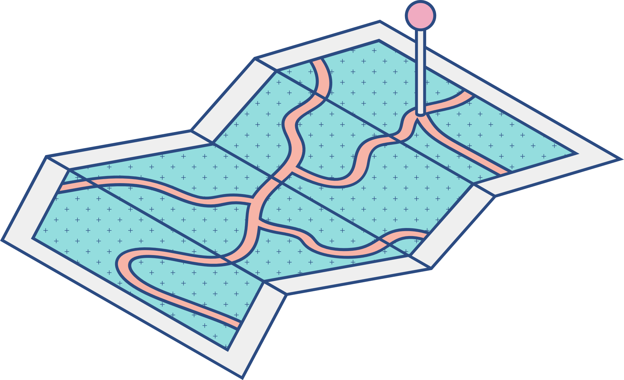





КАФЕДРА №13
Подходы к параллельному программированию
ЛИТВИНОВ ВЛАДИСЛАВ

Slide 2



ВОПРОСЫ
ПУТЕВЫЕ ВЕХИ
Понятие GIL.
Многопоточность.
Многопроцессорность.
Асинхронное программирование.

Slide 3
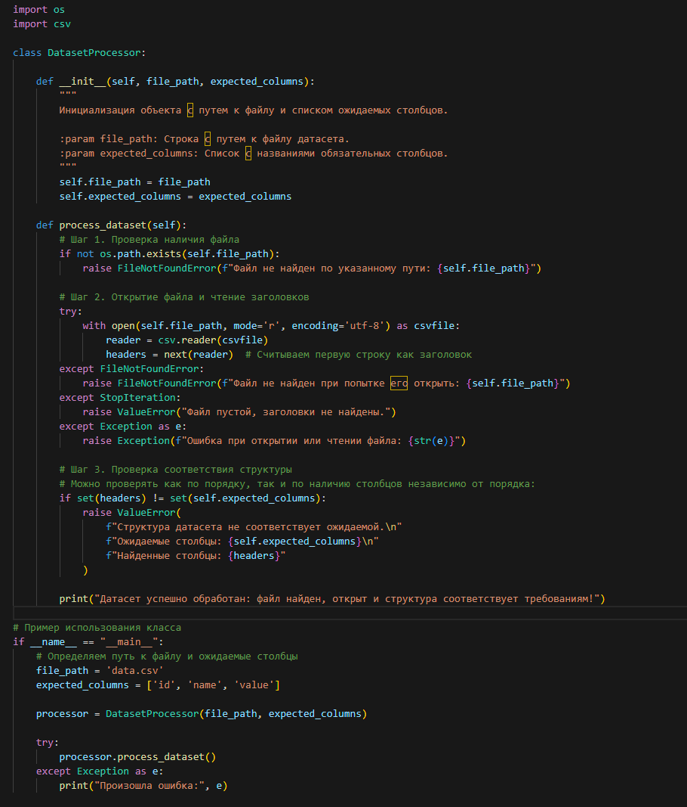
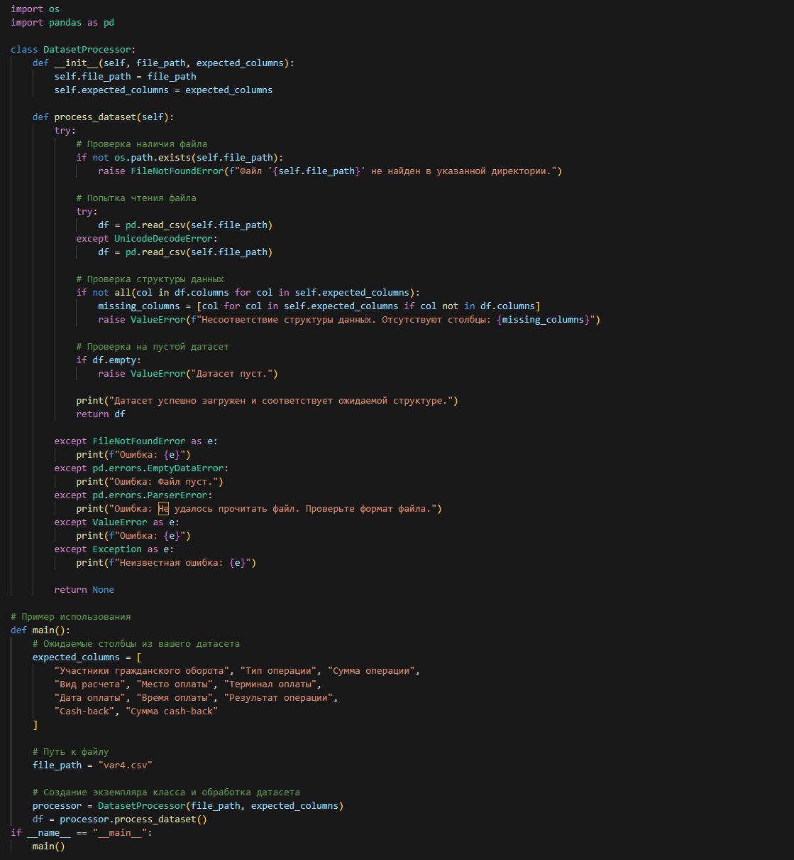
ВОПРОС ВСЕХ ВОПРОСОВ

Slide 4

Что такое GIL?
CPU
Thread 1
Thread 2
Thread 3
GIL
CPU
GIL — это глобальная блокировка, которая позволяет только одному потоку выполнять Python-байт-код в любой момент времени. Это означает, что даже если на вашей машине несколько ядер процессора, потоки Python не смогут одновременно выполнять код на разных ядрах.
CPU

Slide 5
МНОГОПОТОЧНОСТЬ
Многопоточность — это механизм, который позволяет программе выполнять несколько потоков выполнения (threads) одновременно. Потоки — это независимые последовательности выполнения инструкций, которые делят общую память и ресурсы процесса.
Где применяется многопоточность:
Веб-разработка: Для одновременной обработки множества запросов. Например, веб-серверы могут использовать потоки для обслуживания нескольких клиентов.
Сетевое программирование: Обработка входящих и исходящих данных через сеть.
Чтение и запись данных: Обработка больших файлов, запросы к базам данных или веб-скрейпинг.
Графический интерфейс пользователя (GUI): Обеспечение отзывчивости интерфейса при выполнении долгих операций.

Slide 6
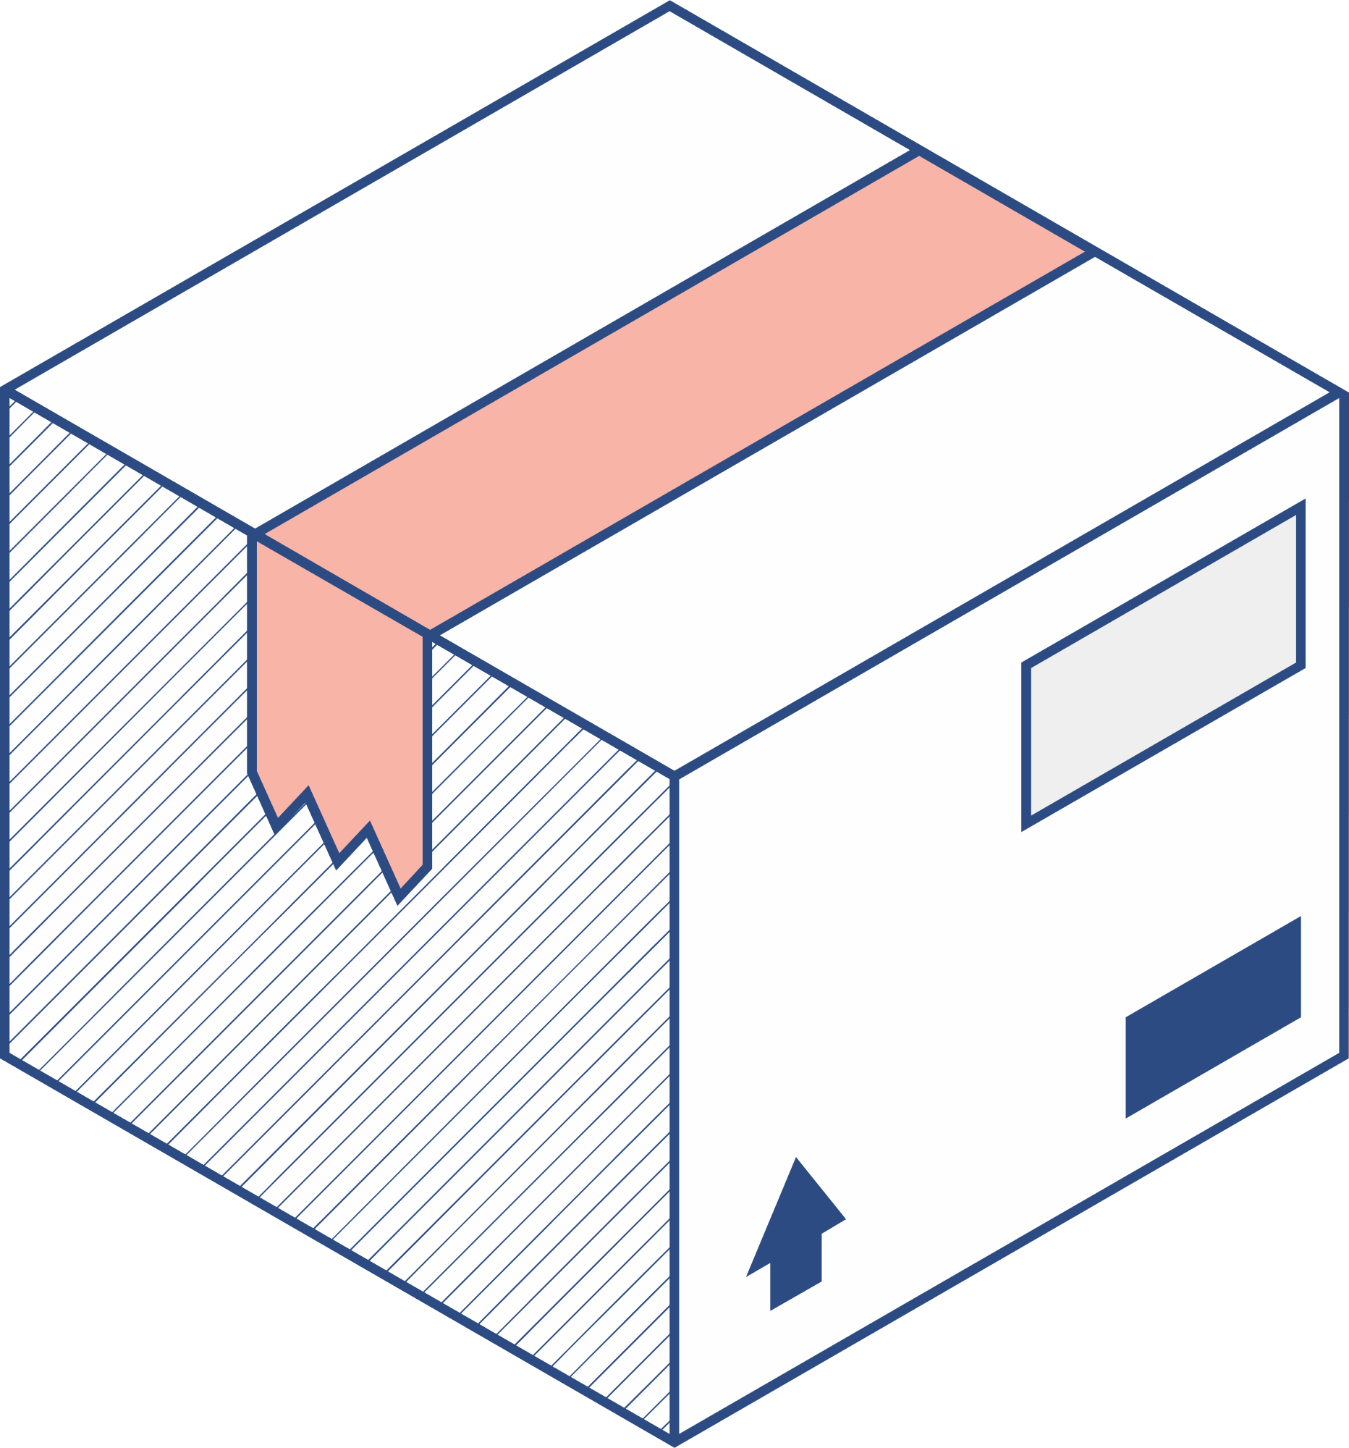


Thread 1
МНОГОПРОЦЕССОРНОСТЬ
CPU
Многопроцессорность — это механизм, позволяющий программе запускать несколько процессов одновременно, что обеспечивает настоящую параллельность выполнения. В отличие от потоков, каждый процесс имеет собственное пространство памяти и не ограничен GIL (Global Interpreter Lock), что делает его идеальным для задач, нагружающих процессор.
Thread 1
CPU
Thread 1
CPU
Где применяется многопоточность:
1. Научные вычисления: Обработка больших массивов данных или выполнение сложных математических расчетов.
2. Машинное обучение: Распараллеливание обучения моделей и обработки данных.
3. Рендеринг и обработка изображений: Ускорение обработки больших графических данных.
4. Автоматизация и обработка данных: Эффективное выполнение ресурсоемких задач, таких как обработка файлов, шифрование и компиляция.
GILs

Slide 7

АСИНХРОННОЕ ПРОГРАММИРОВАНИЕ
Асинхронное программирование — это подход к разработке программного обеспечения, позволяющий выполнять операции, не блокируя основной поток выполнения. Этот метод особенно эффективен для задач, связанных с вводом-выводом (I/O), таких как обработка сетевых запросов, работы с файлами или базами данных.
Клиент
Сервер
Где применяется асинхронное программирование
Веб-разработка: Асинхронные веб-фреймворки, такие как FastAPI или AIOHTTP, обрабатывают множество запросов одновременно, эффективно используя ресурсы.
Сетевое программирование: Асинхронные библиотеки для работы с HTTP, WebSocket или сокетами.
Обработка файлов: Чтение и запись больших объёмов данных без блокировки основного выполнения программы.
Работа с базами данных: Асинхронные драйверы для взаимодействия с базами данных.
Автоматизация и веб-скрейпинг: Эффективное выполнение множества запросов к веб-сайтам.
Выполнение программы
Отправил запрос
Выполнение программы
Обработка запроса
Получил ответ
Выполнение программы

Slide 8


Следующие шаги нашего обучения
Паттерны проектирования
Тестирование

Slide 9

«Информация в чистом виде ‒ это не знание. Настоящий источник знания ‒ это опыт.»
АЛЬБЕРТ ЭЙНШТЕЙН

Slide 10

У вас есть какие-то
вопросы?
Оставьте их себе! Надеюсь, что вы узнали что-то новое.
Позвоните мне
+375 (33) 398-54-37
Электронная почта
kordebalet67@gmail.com
Telegram
@Kordebalet

Slide 11
КАФЕДРА №13
Подходы к параллельному программированию
ЛИТВИНОВ ВЛАДИСЛАВ

